Slide 1
Architecture Multi-Tiers
Présentation
Application/Métier
Couche Données
Différents Types de Clients
Serveur d’Applications
Différentes Source de Données
Conteneur Web
Browser
HTML
Applet
HTTP
Application Web
EIS
Système d’Information de l’Entreprise
Servlet
JSP
Web Service
Client WebService
HTTP/SOAP
Conteneur EJB
SGBD
Client Java Application
Logique Metier
RMI
EJBs
EJBs
EJBs
EJBs

Slide 2
Qu'est-ce que EJB ?
Comprenons d'abord la signification du composant et du modèle de composant serveur, puis examinons la signification d'EJB.
Un composant est un morceau de code qui implémente des interfaces bien définies.
Un composant n'est pas une application complète. Une application est constituée de plusieurs composants fonctionnant ensemble.
En général, il vit dans un environnement d'exécution et tire parti des services offerts par cet environnement.
Pour que le composant vive dans un environnement d'exécution, il doit suivre les règles de cet environnement.
Cela garantit le bon fonctionnement de l'environnement d'exécution ainsi que la portabilité et l'évolutivité du composant.

Slide 3
Qu'est-ce que EJB ?
En général, le développement d'objets côté serveur est plus difficile que l'écriture d'une interface utilisateur graphique (GUI) ou de composants client.
En effet, outre l'écriture de la logique de l'application métier, les développeurs doivent également s'occuper des problèmes de niveau système tels que le multithreading, l'accès aux bases de données, la gestion efficace des ressources, les transactions, la sécurité, l'accès aux systèmes existants, etc.
Un modèle ou une architecture de composants serveur prend en charge les composants côté serveur. Cela simplifie le développement des composants côté serveur et permet aux développeurs de se concentrer sur le développement de la logique des applications métier.

Slide 4
Qu'est-ce que EJB ?
Un EJB est la forme abrégée de Enterprise JavaBeans.
C’est un composant côté serveur qui met en œuvre la logique métier d'une application d'entreprise et adhère aux règles de l'architecture JavaBean d'entreprise.
EJB est une plate-forme (partie de J2EE) côté serveur, construite sur la technologie JavaBeans, qui fonctionne sur la base d'un modèle serveur-client.
Cette plate-forme fournit des composants logiciels permettant de construire des applications d'entreprise distribuées et robustes.
Les composants logiciels sont généralement écrits en langage Java.
L'architecture EJB comprend trois composants : Les EJB, le serveur d'application Java et le conteneur EJB.
Le conteneur EJB n'est rien d'autre qu'un environnement d'exécution dans lequel vous pouvez exécuter des applications EJB.

Slide 5
Qu'est-ce que EJB ?
L'EJB permet de se focaliser principalement sur la logique métier des applications , qui représente la fonctionnalité de base d'une application.
Un EJB peut offrir un service d'entreprise spécifique, seul ou en association avec d'autres EJBs.
L’environnement dans lequel sont exécutés les EJBs offre des services prenant en charge certains aspects techniques tels que :
La distribution, la gestion des transactions, la persistance des données, le cycle de vie des objets, la concurrence, la montée en charge, la sérialisation, la sécurité, …etc.
Vous pouvez utiliser EJB pour simplifier les applications métier à grande échelle.
Vous pouvez également développer et déployer sans effort des applications hautement évolutives et performantes.

Slide 6
Les Types d’EJB
L'architecture EJB est suffisamment souple pour mettre en œuvre des composants tels que :
Un objet qui représente un service sans état, qui est modélisé à l'aide d'un bean de session sans état.
Un objet qui représente un service sans état dont l'invocation est asynchrone et dépend de l'arrivée de messages d'entreprise. Ceci est modélisé par EJB avec un bean piloté par les messages.
Un objet qui représente une session de conversation avec un client particulier. De tels objets de session maintiennent automatiquement leur état de conversation à travers de multiples méthodes invoquées par le client. Ceci est modélisé par EJB avec un bean de session avec état.
Un objet entité qui représente un objet métier qui peut être partagé entre plusieurs clients, ou objet persistant à grain fin qui incarne l'état persistant d'un objet métier à grain grossier ce qui est modélisé par un bean entité.

Slide 7
Les Types d’EJB
Entreprise Beans
Session Beans
Stateless Beans
Stateful Beans
Entity Beans
Bean-Managed Persistence
Container-Managed Persistence
Message-Driven Beans

Slide 8
Les Types d’EJB
Les ̏Session Beans ̋
Un session bean met en œuvre une conversation entre un client et le côté serveur. Les beans de session exécutent une tâche métier particulière pour le compte d'un seul client au cours d'une seule session.
Ils mettent en œuvre une logique commerciale telle que le flux de travail, les algorithmes et les règles commerciales.
Vous pouvez considérer un objet de session comme une extension du client du côté serveur. Il travaille pour son client, lui épargnant la complexité en exécutant des tâches professionnelles au sein du serveur (Par exemple, un objet de session peut envoyer des courriers électroniques, aider à la gestion du flux de travail et mettre en œuvre des algorithmes tels que la compression, le cryptage, etc).
En utilisant les session beans, vous pouvez créer des sessions interactives avec les clients.
Les sessions interactives se terminent lorsque les clients s'en vont.

Slide 9
Les Types d’EJB
Les ̏Session Beans ̋
Les clients de beans de session peuvent provenir du niveau EJB, comme d'autres beans de session, du niveau Web, comme des servlets et des taglibs, ou du niveau client comme un client J2EE.
Le bean de session met lui-même en œuvre la logique métier.
Le conteneur fournit des fonctionnalités pour l'accès à distance, la sécurité, la concurrence, les transactions, etc.
Essentiellement, les session beans fournissent des services Web et exécutent des tâches pour les clients.
Les session beans sont de deux types, les beans avec état (Stateful Beans) et les beans sans état (Stateless Beans).

Slide 10
Les Types d’EJB
Les ̏Session Beans ̋
Stateless Beans : Les Stateless Beans ne maintiennent pas les informations des sessions. En d'autres termes, ils ne maintiennent pas d'état conversationnel. Dans ce type, les variables des instances conservent l'état de la session jusqu'à la fin. Une fois la session terminée, l'état de la session ne sera plus maintenu. Une instance est créée par le serveur pour plusieurs connexions clients.
Stateful Beans : Les Stateful Beans maintiennent les informations de session. En d'autres termes, ils maintiennent l'état conversationnel entre les beans de session et les clients (toutes les transactions et appels multiples). Dans ce type, les variables d'instance représentent l'état d'un session bean. Une instance pour chaque connexion client.
Les Stateless beans offrent une bonne évolutivité. Ainsi, ils peuvent prendre en charge n'importe quel nombre de clients. Par conséquent, ils offrent de meilleures performances que les Stateful Beans. Les Stateless beans ne sont pas écrits dans le stockage secondaire, alors que les Stateful Beans le sont. Il n'est donc pas étonnant que seul un stateless bean puisse fournir des services Web.

Slide 11
Les Types d’EJB
Les ̏Session Beans ̋

Slide 12
Les Types d’EJB
Les ̏Message-Driven Beans ̋
Dans une communication synchrone, le client se bloque jusqu'à ce que l'objet côté serveur termine son traitement. Dans une communication asynchrone, le client envoie son message et n'a pas besoin d'attendre que le récepteur reçoive ou traite le message.
Les beans pilotés par les messages, sont des composants sans état qui sont invoqués de manière asynchrone par le conteneur à la suite de l'arrivée d'un message JMS (Java Message Service). Les beans de session et d'entité, en revanche, traitent les messages de manière synchrone.
Un bean piloté par les messages reçoit un message d'une destination JMS, telle qu'une file d'attente ou un sujet, et exécute une logique commerciale basée sur le contenu du message, telle que la logique de réception et de traitement d'une notification client.
Un exemple de bean piloté par message est celui d'un acheteur qui passe une commande en ligne ; un bean de commande peut notifier un bean de vérification de crédit. Le bean de vérification de crédit peut vérifier la carte de crédit de l'acheteur en arrière-plan et envoyer un message de notification pour approbation. Comme cette notification est asynchrone, l'acheteur n'a pas à attendre la fin du traitement en arrière-plan.

Slide 13
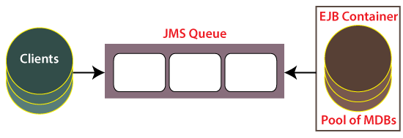
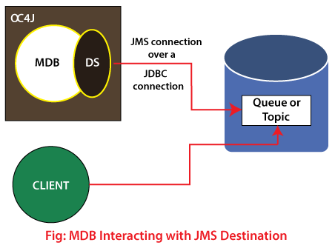
Les Types d’EJB
Les ̏Message-Driven Beans ̋

Slide 14
Les Types d’EJB
Les ̏Message-Driven Beans ̋
Un bean piloté par les messages peut gérer plusieurs messages provenant de plusieurs clients.
Les messages peuvent être des messages JMS ou tout autre message. Ici, JMS n'est rien d'autre qu'une API qui prend en charge la communication entre divers composants d'application.
Vous pouvez l'utiliser comme un intergiciel pour créer, recevoir, envoyer et lire des messages.
De même, les messages JMS peuvent être envoyés aux clients de l'application, aux composants Web et à d'autres Enterprise beans de manière transparente.
Les beans orientés messages ne conservent pas l'état des instances de beans à tout moment.
Le plus important, est que les messages-driven beans aident les applications Java à s'exécuter de manière asynchrone.

Slide 15
Les Types d’EJB
Les ̏Message-Driven Beans ̋
Dans l'ensemble, les MDB peuvent apporter plusieurs avantages au processus de conception des applications d'entreprise, notamment en améliorant le découplage, l'évolutivité, la fiabilité, le traitement asynchrone et l'intégration.
Découplage : Les MDBs aident à découpler les différentes parties d'une application en permettant aux composants de communiquer de manière asynchrone par le biais de messages. Cela signifie que l'émetteur et le récepteur des messages ne sont pas étroitement couplés et peuvent fonctionner indépendamment l'un de l'autre. Cela peut conduire à une plus grande flexibilité et à une maintenance plus facile de l'application.
Intégration : Les MDB peuvent être utilisées pour intégrer différents systèmes en fournissant une interface standard pour l'envoi et la réception de messages. Cela peut simplifier le processus d'intégration et réduire la complexité de l'architecture de l'application.

Slide 16
Les Types d’EJB
Les ̏Message-Driven Beans ̋
Évolutivité : Les MDB peuvent contribuer à améliorer l'évolutivité d'une application en permettant de déployer plusieurs instances du même bean et de consommer en parallèle des messages provenant d'un système de messagerie. Cela permet de répartir la charge de travail et d'augmenter le débit de l'application.
Fiabilité : Les MDB peuvent contribuer à garantir la fiabilité de la livraison des messages en fournissant un support transactionnel. Si un message n'est pas traité, la transaction peut être annulée et le message peut être retraité ultérieurement. Cela permet de s'assurer que les messages ne sont pas perdus ou dupliqués.
Traitement asynchrone : Les MDB permettent le traitement asynchrone des messages, ce qui signifie qu'une requête peut être envoyée et que l'expéditeur peut continuer à travailler sur d'autres tâches en attendant une réponse. Cela peut contribuer à améliorer les performances globales de l'application.

Slide 17
Les Types d’EJB
Les ̏Entity Beans ̋
Si vous avez travaillé avec des bases de données, vous êtes familier avec les données persistantes.
Les données d'une base de données sont persistantes, c'est-à-dire qu'elles existent même après l'arrêt du serveur de la base de données.
Les beans d'entités sont des objets persistants. Ils représentent généralement des entités métier, telles que des clients, des produits, des comptes et des commandes.
En général, chaque bean d'entité a une table sous-jacente dans une base de données relationnelle, et chaque instance du bean correspond à une ligne dans cette table.

Slide 18
Les Types d’EJB
Les ̏Entity Beans ̋

Slide 19
Les Types d’EJB
Les ̏Entity Beans ̋
Les beans d'entités offrent de nombreuses fonctionnalités telles que la persistance, les clés primaires, l'accès partagé et la relation avec d'autres beans.
La persistance : Signifie que l'état d'un bean est stocké même après la durée de vie d'une application. Les beans d'entités suivent deux types de persistance. L'un est la persistance gérée par le bean, et l'autre est la persistance gérée par le conteneur. Pour utiliser la persistance gérée par le bean, vous devez inclure des appels dans les codes pour accéder aux bases de données. En ce qui concerne la persistance gérée par le conteneur, vous n'avez pas besoin d'ajouter des appels dans les codes car les conteneurs EJB ajoutent automatiquement des appels dans les codes.
Accès partagé : De nombreux clients peuvent partager des beans d'entité. Mais ils doivent opérer dans le cadre de transactions car les clients peuvent modifier les données. À cet égard, les conteneurs EJB gèrent les transactions.
Clé primaire : Chaque entity bean est doté d'un identifiant d'objet unique. Cet identifiant n'est rien d'autre qu'une clé primaire. Un client peut rapidement localiser un entity bean dans le serveur d'application avec une clé primaire. Par exemple, vous pouvez utiliser un numéro de client comme clé primaire pour localiser une entité client.
Relations : Relier chaque entity bean à d'autres entity beans. EJB encourage deux types de relations : les relations gérées par les beans et les relations gérées par les conteneurs. Les codes jouent un rôle crucial dans les relations gérées par les beans, et le conteneur EJB joue un rôle essentiel dans les relations gérées par les conteneurs.

Slide 20
Constituants d’un EJB
En général, un EJB se compose de deux interfaces et d'une classe.
Les interfaces sont le home interface et l’interface de composant, et la classe est la classe du bean.
L'interface home répertorie les méthodes disponibles pour créer, supprimer et trouver des EJB dans le conteneur.
L'objet home est l'implémentation de l'interface home qui est généré par le conteneur au moment du déploiement.
Au moment de l'exécution, l'objet home sera utilisé par le client en conjonction avec un service de nommage pour trouver le composant et établir une connexion à son interface de composant.
L'interface de composant définit les méthodes métiers offertes par une classe bean. Notez que la classe bean n'implémente pas directement cette interface, mais utilise plutôt une classe EJBObject qui sert de médiateur pour les appels du client à un objet bean.
Le conteneur fournit l'implémentation de cette interface, et le client l'utilisera (en conjonction avec un service de nommage pour trouver le composant et établir une connexion à son interface de composant).
L'interface du composant peut être distante ou locale, selon l'emplacement du client EJB par rapport à l'EJB. Cette distinction est faite pour éviter le trafic réseau dû aux appels distants.
La classe bean est l'implémentation des méthodes métiers listées dans l'interface du composant.

Slide 21
Constituants d’un EJB
La figure illustre le contenu d'un EJB et la manière dont un client s'interface avec lui.
Serveur d’Application
Conteneur et EJB
Base de Données
create, remove, find
Home Object
Home Interface
Client EJB
Class Bean
EJB Object
Système Existent
Component Interface
méthodes métier
Services Communs

Slide 22
Constituants d’un EJB
Le client accède à la classe bean par l'intermédiaire de l'interface du composant ; il n'y accède pas directement.
La classe de clé primaire (non représentée sur la figure) est utilisée uniquement pour les beans d'entité et n'est fournie que si la table de données sous-jacente possède une clé segmentée.
Le client EJB localise les conteneurs EJB par le biais du service JNDI et s'interface avec l'EJB par le biais des objets générés par le conteneur.
Après qu'un client EJB ait trouvé une référence à une interface home EJB, il peut récupérer l'interface du composant EJB.
Il peut alors émettre des méthodes métiers sur l'interface du composant EJB, que le conteneur délègue à son tour au bean lui-même.
Les clients EJB peuvent être des servlets, des JSP ou des clients d'application Java.
Des interfaces supplémentaires définies dans la spécification EJB permettent aux beans d'interagir avec le service de transaction et de contrôler la persistance s'ils sont conçus pour le faire.
Le conteneur EJB héberge les beans d'entreprise, assurant la gestion du cycle de vie et des services tels que la mise en cache, la persistance et la gestion des transactions.

Slide 23
Serveur EJB
Le serveur EJB(également connu sous le nom de serveur d'application J2EE) est le conteneur le plus externe des différents éléments qui composent un environnement EJB.
Le serveur EJB gère un ou plusieurs conteneurs EJB et fournit les services de support requis, tels que la gestion des transactions, la persistance et l'accès client.
Un espace de nommage accessible par JNDI peut être utilisé par les clients pour localiser l'EJB.
Le serveur d'application J2EE fournit également des ressources d’exploitation, telles que des processus et des threads d'exécution, de la mémoire, des installations de mise en réseau, la gestion des ressources système, la mise en commun et la mise en cache des connexions, l'équilibrage des charges, le basculement, etc. aux conteneurs et aux éléments qu'ils contiennent.
Le serveur EJB peut offrir d'autres fonctionnalités spécifiques aux fournisseurs, telles que des pilotes d'accès aux bases de données optimisés, des interfaces avec les systèmes dorsaux et l'accessibilité CORBA.

Slide 24
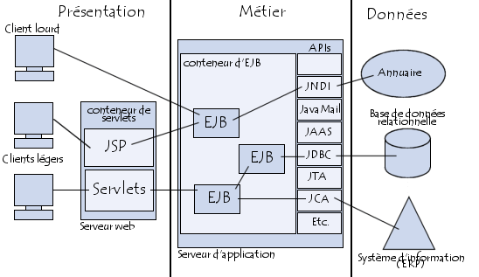
Serveur EJB

Slide 25
Conteneurs EJB
Un conteneur EJB est une installation abstraite qui gère les instances des composants EJB. La spécification EJB définit l'accord contractuel entre l'EJB et son conteneur pour fournir des services d'infrastructure et d'exécution.
Les clients n'accèdent jamais directement aux beans
L'accès se fait par l'intermédiaire de méthodes générées par le conteneur, qui à leur tour invoquent les méthodes des beans.
Un fournisseur de conteneur peut également fournir des services supplémentaires mis en œuvre soit dans le conteneur, soit dans le serveur.

Slide 26
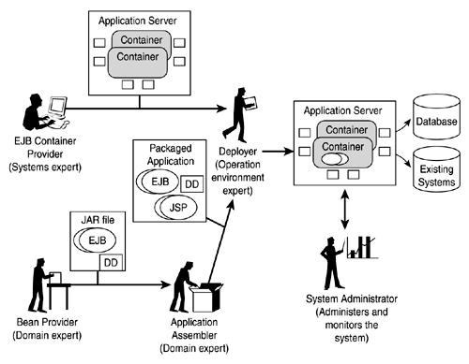
Les Rôles EJB

Slide 27
Processus de déploiement
Les efforts nécessaires au développement et au déploiement d'un EJB requièrent le processus en plusieurs étapes suivant :
Définir toutes les méthodes de métier dans l'interface du composant. Il peut s'agir d'une interface distante ou locale, selon la stratégie de conception que vous mettez en œuvre. Une interface distante vous permet de rendre vos applications distribuées par nature. Une interface locale permet d'accéder à l'EJB à partir de la même JVM.
Définissez l'interface locale de votre EJB, qui comprend toutes les méthodes de gestion du cycle de vie de l'EJB, telles que la création, la localisation et la suppression de l'EJB.
Implémentez les méthodes de métier dans la classe du bean. D'autres méthodes de rappel peuvent être nécessaires pour certains types d'EJB.
Créez le descripteur de déploiement de votre EJB, qui permet de déclarer le type d'EJB et les attributs de transaction et de sécurité.
Compilez vos classes et interfaces EJB.
Emballez les objets EJB compilés dans un fichier JAR avec le descripteur de déploiement.
Déployez l'EJB dans le conteneur EJB.

Slide 28
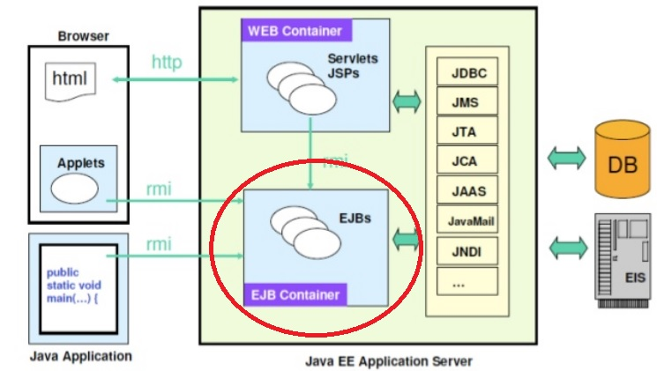
Processus de déploiement

Slide 29
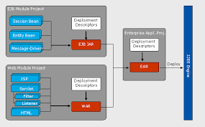
Processus de déploiement

Slide 30
Implémentation d’un Stateless Session Bean
L'exemple d'application d'inscription à l'université utilise un bean de session sans état pour modéliser un composant SignOn afin de vérifier le login et le mot de passe de l'utilisateur. Il permet également aux nouveaux utilisateurs de créer un login et un mot de passe dans le système.
L'interface distante SignOn est définie comme suit :
This interface contient deux methodes métiers, addUser and validateUser, qui peuvent être appellées par client.
package day05;
import java.rmi.RemoteException;
import javax.ejb.*;
public interface SignOn extends EJBObject {
public void addUser(String username, String password) throws RemoteException;
public boolean validateUser(String login, String password) throws InvalidLoginException,
RemoteException;
}

Slide 31
Implémentation d’un Stateless Session Bean
L'interface domestique SignOnHome est définie comme suit :
package day05;
import java.rmi.RemoteException;
import javax.ejb.*;
public interface SignOnHome extends EJBHome {
SignOn create() throws CreateException, RemoteException;
}
Ainsi, pour créer une instance de bean, vous appelez la méthode create() sur l'interface domestique.
Remarquez que la méthode create() renvoie une instance de l'interface distante (par opposition à la classe du bean d'entreprise).

Slide 32
Implémentation d’un Stateless Session Bean
La classe de bean SignOnEJB est définie comme suit :
public class SignOnEJB implements SessionBean {
private SessionContext ctx;
/* --- callback methods --- */
/* container calls this method to set the associated session context */
public void setSessionContext(SessionContext c) {
ctx = c;
}
/* container calls this method so that you can
initialize your session bean instance */
public void ejbCreate() {}
/* container invokes this method before it
ends the life of the session object. */
public void ejbRemove() {}

Slide 33
Implémentation d’un Stateless Session Bean
/* ejbActivate and ejbPassivate are not used by stateless session beans */
public void ejbActivate() {}
public void ejbPassivate() {}
/* ---here you implement all business methods
as defined in the component interface--- */
public void addUser(String userName, String password) {
/* code to add a new user to the database */
}
public boolean validateUser(String userName, String password)
throws InvalidLoginException {
/* code to validate the user login and password from database */ } }

Slide 34
Implémentation d’un Stateless Session Bean
Le descripteur de déploiement pour le bean entreprise est donné comme suit :
<session>
<ejb-name>SignOnEJB</ejb-name>
<home>SignOnHome</home>
<remote>SignOn</remote>
<ejb-class>SignOnEJB</ejb-class>
<session-type>Stateless</session-type>
...
</session>

Slide 35
Implémentation d’un Stateless Session Bean
L'élément session déclare un bean de session et un élément ejb-name dans l'élément session, qui définit le nom du bean de session (SignOnEJB).
L'élément session déclare également d'autres éléments, tels que l'interface d'accueil (SignOnHome), l'interface distante (SignOn) et la classe du bean (SignOnEJB).
L'élément session-type déclare qu'il s'agit d'un bean de session sans état (par opposition à un bean de session avec état).

Slide 36
Implémentation d’un Stateless Session Bean
Ecrire un Client
try {
print("Looking up the sign on component via JNDI.\n");
initialContext = new InitialContext();
Object object = initialContext.lookup("day05/SignOn");
signOnHome = (SignOnHome)
javax.rmi.PortableRemoteObject.narrow(object,SignOnHome.class);
print("Creating an signOn object.\n");
signOn = (SignOn) signOnHome.create();
print("Testing a successful login/password\n");
signOn.validateUser("student", "password");
print("Testing an invalid login/password\n");
try {
signOn.validateUser("student", "invalidpassword");
} catch(InvalidLoginException ile) {
System.err.println(ile);
}
package day05;
import java.util.*;
import javax.naming.*;
import javax.ejb.*;
public class Client {
public static void main(String[] args) {
print("Starting Client . . .\n");
Context initialContext = null;
SignOnHome signOnHome = null;
SignOn signOn = null;

Slide 37
Implémentation d’un Stateless Session Bean
Ecrire un Client
On peut construire le client dans la même fenêtre de commande que celle que vous avez utilisée pour empaqueter le haricot d'entreprise en utilisant la commande suivante :
C:\styejb\examples\day05>javac -g -classpath %CLASSPATH%;.\build -d build Client.java
print("Removing the signOn object.\n");
signOn.remove();
} catch ( Exception e) {
e.printStackTrace();
}
}
static void print(String s) {
System.out.println(s);
}
}

Slide 38
Implémentation d’un Stateless Session Bean
Les sections suivantes montrent comment empaqueter et déployer le module d'entreprise et exécuter l'exemple de client dans JBoss Server.
L'extrait suivant montre la structure du répertoire pour les fichiers du bean SignOn pour JBoss Server :
C:\styejb\examples\
day05\
SignOn.java
SignOnHome.java
SignOnEJB.java
InvalidLoginException.java
ejb-jar.xml
jboss.xml

Slide 39
Implémentation d’un Stateless Session Bean
A.
Empaquetez et déployez le composant dans une nouvelle fenêtre de commande à l'aide des commandes suivantes :
C:\>cd styejb\examples
C:\styejb\examples>setEnvJBoss.bat
C:\styejb\examples>cd day05
C:\styejb\examples\day05>buildJBoss.bat
Les étapes précédentes regroupent les fichiers de bean d'entreprise dans un fichier ejb-jar day05_SignOn.jar.
En outre, elles copient ce fichier ejb-jar dans la zone de déploiement de JBoss.
Elles construisent également l'exemple de client.

Slide 40
Implémentation d’un Stateless Session Bean
B.
Démarrez JBoss dans une nouvelle fenêtre de commande en utilisant les commandes suivantes :
C:\>cd styejb\examples
C:\styejb\examples>setEnvJBoss.bat
C:\styejb\examples>startJBoss.bat
Vous pouvez vérifier le déploiement du bean en utilisant la console de gestion JBoss (http://localhost:8080/jmx-console).
Recherchez day05_SignOn.jar dans la console.
Si Day05_SignOn.jar est correctement déployé, vous devriez le voir dans la section jboss.j2ee.

Slide 41
Implémentation d’un Stateless Session Bean
C.
Vous pouvez exécuter l'exemple de client dans la même fenêtre que celle que vous avez utilisée pour empaqueter le bean et construire le client en utilisant la commande suivante :
C:\styejb\examples\day05>runClientJBoss.bat

Slide 42
Implémentation d’un Stateless Session Bean
C.
Vous pouvez exécuter l'exemple de client dans la même fenêtre que celle que vous avez utilisée pour empaqueter le bean et construire le client en utilisant la commande suivante :
C:\styejb\examples\day05>runClientJBoss.bat

